Slide 1



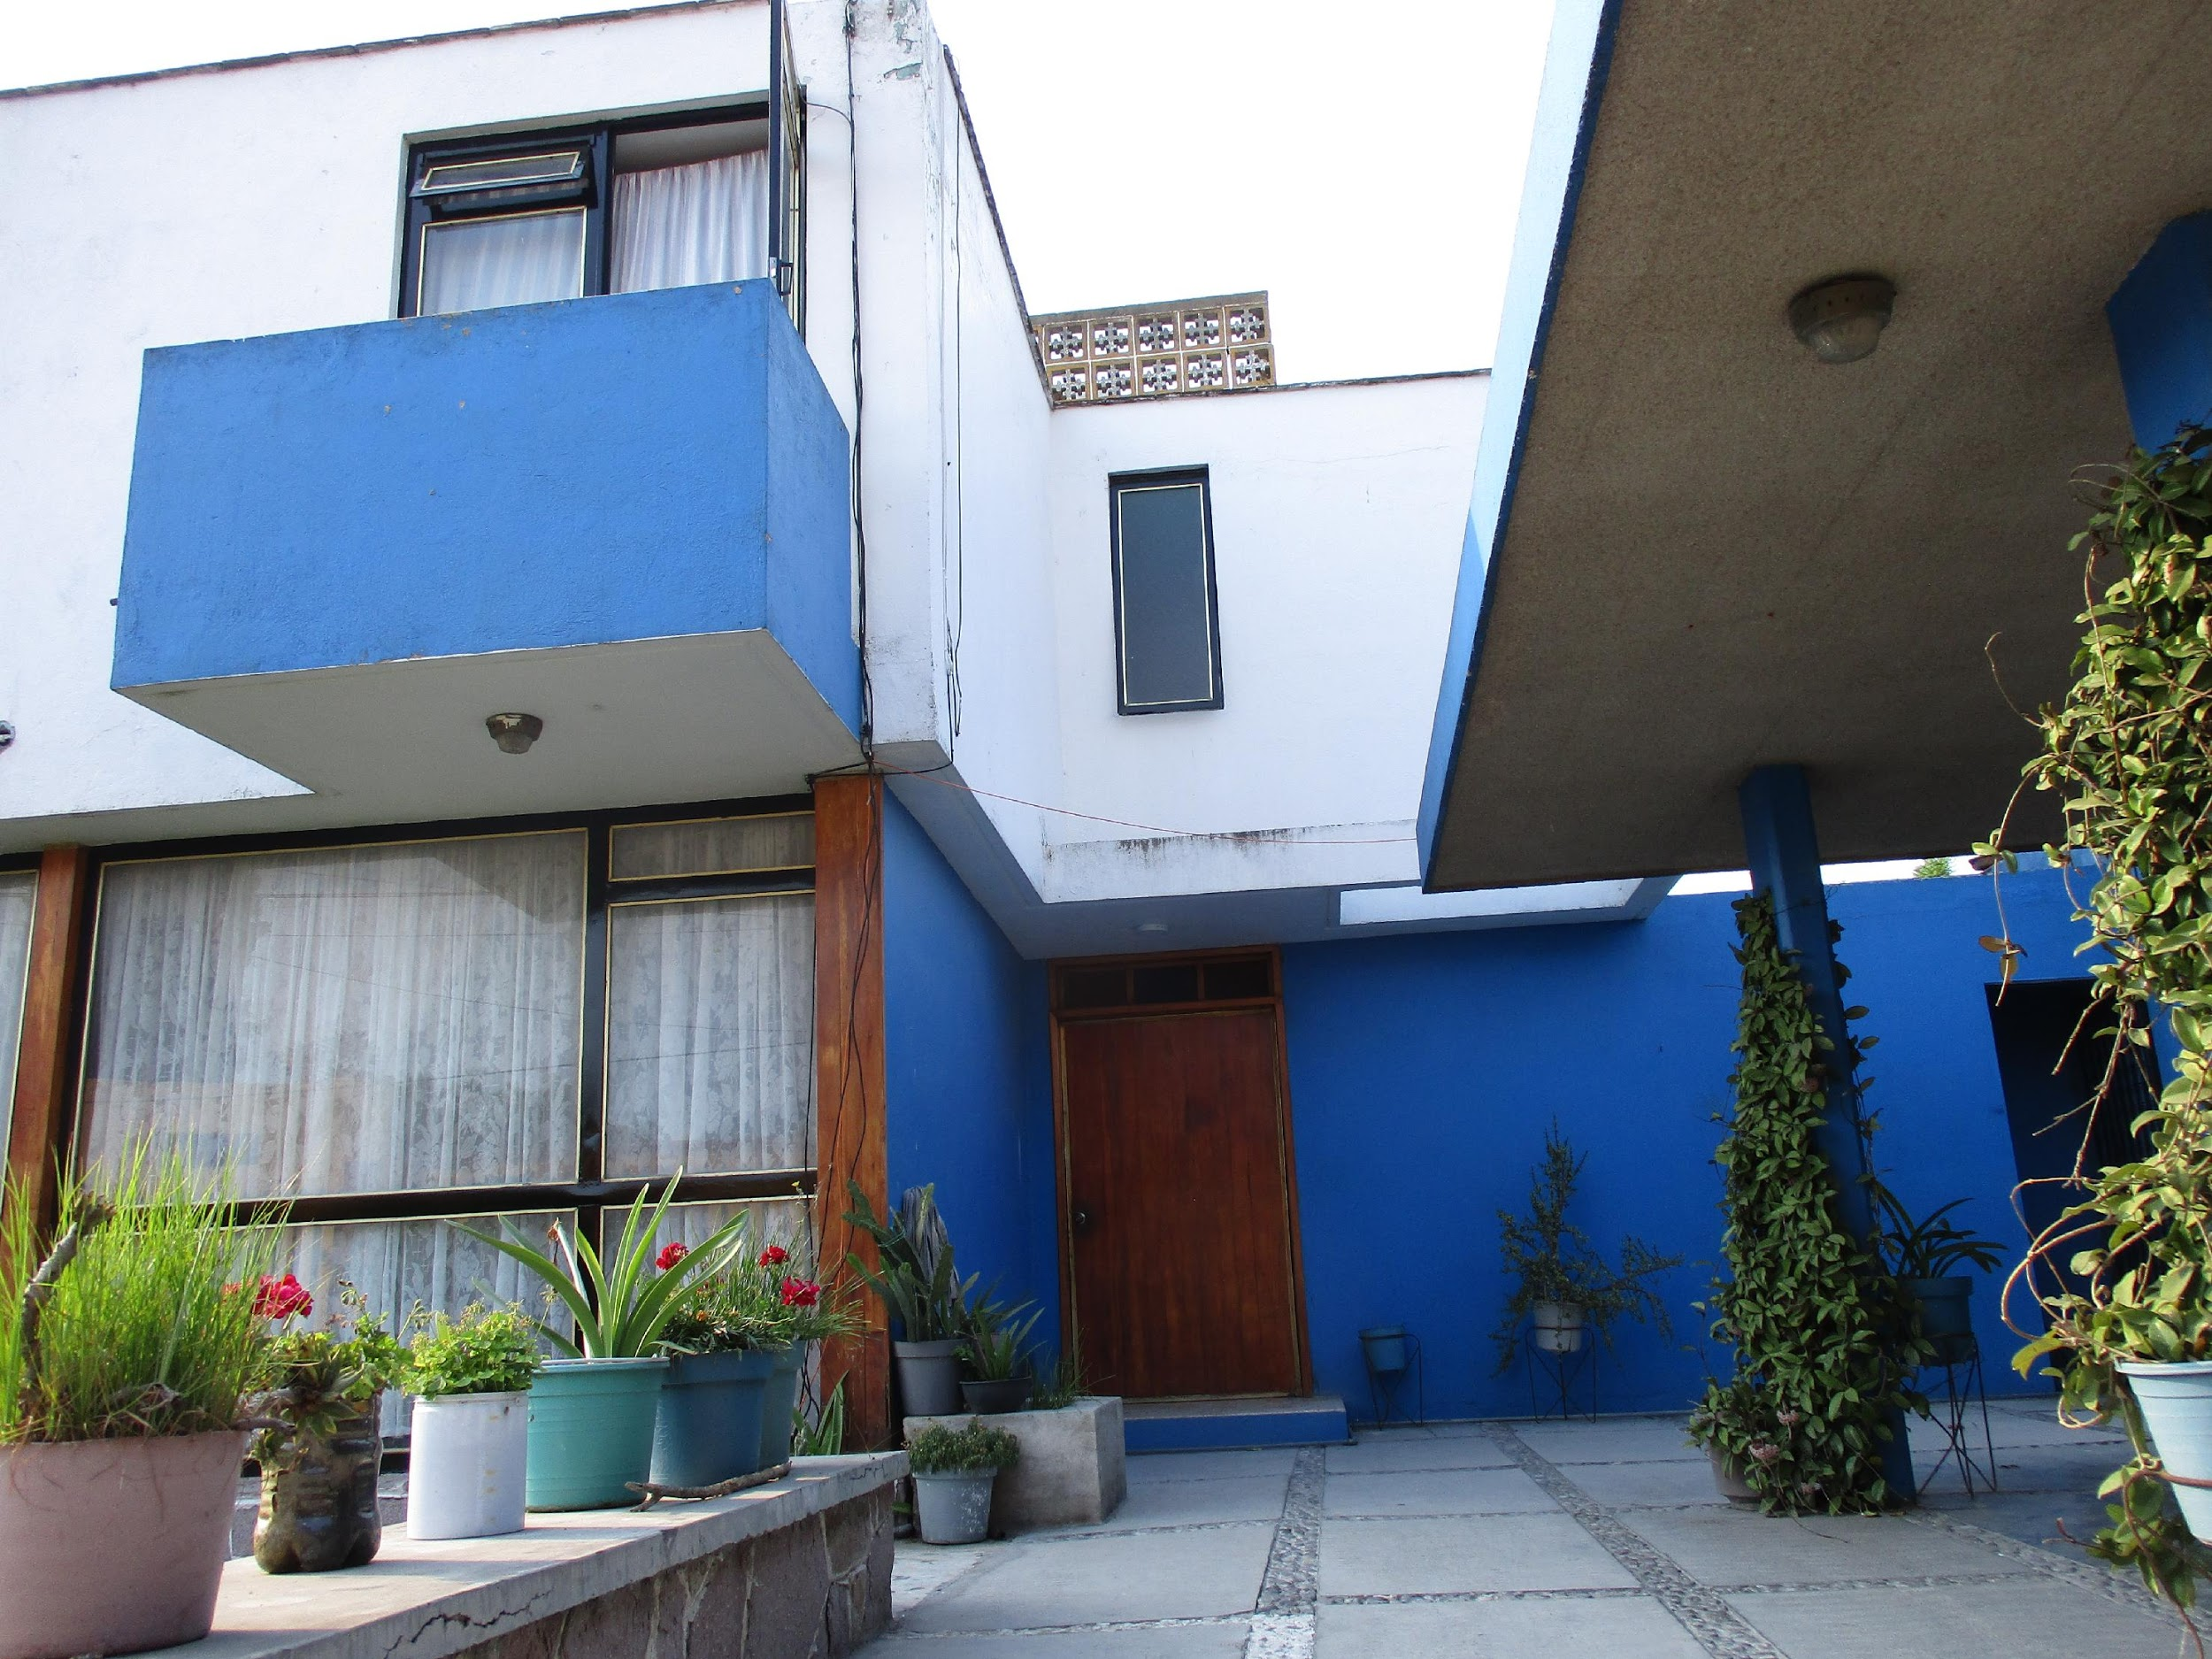
CENTRO DE INFORMACIÓN CULTURAL Y NATURAL
DEL VALLE DE MEZQUITAL
CLAVE: CEMOD-M2
CATEGORÍA: CULTURAL
SUBCATEGORÍA: ÉPOCA MODERNA
LUGARES CULTURALES
PÁG. 1
A N T E C E D E N T E S
LUGAR: Casa Castillo
UBICACIÓN: Mixquiahuala De Juárez, Hidalgo
COORDENADAS: 20°14'12.2"N 99°12'17.1"W
Imagen
DATOS HISTÓRICOS
La casa fue construida por el proyecto elaborado a cargo del arquitecto Arturo Mendoza Aguilar, quien residía en la ciudad de México y fue contratado por la familia Castillo quien tenía entre sus planes la construcción de una casa que cumpliera con sus expectativas de modernidad y realce en la zona de los tigres, colonia de Mixquiahuala en la cabecera municipal, pues en ese entonces, durante el año de 1940 la toponimia del lugar era del ámbito posrevolucionario, fue ahí donde el arquitecto implementó un nuevo estilo que recientemente se había implementado en México.
El Funcionalismo en la arquitectura, es uno de los principios básicos en que debió apoyarse el arquitecto a la hora de efectuar sus diseños, pues es muy importante que se diseñe en relación a la función que el edificio va a cumplir.
El arquitecto funcionalista, considero incluso que los ornamentos no desempeñan ninguna función; sin importar para quien se diseñe, es frecuente que el arquitecto tenga sus diferencias con los clientes, por ejemplo, en cuanto al aspecto o asuntos relativos, pero la idea de que sea funcional y como resultado, estético, agrada a todos.

Slide 2
CENTRO DE INFORMACIÓN CULTURAL Y NATURAL
DEL VALLE DE MEZQUITAL
CLAVE: CEMOD-M2
CATEGORÍA: CULTURAL
SUBCATEGORÍA: ÉPOCA MODERNA
LUGARES CULTURALES
PÁG. 2
CARACTERÍSTICAS ARQUITECTÓNICAS / CONSTRUCTIVAS
Principios Conceptuales que se consideraron en el diseño:
La arquitectura planteada como una creación racional
Propia del hombre a diferencia del mundo de lo natural.
- La separación cartesiana de las funciones: habitar, trabajar, recrearse.
- La tendencia a la concepción de la vivienda como un producto estándar.
Principios Instrumentales de esta casa:
- Los 5 puntos:
- la casa sobre pilotes
- la planta libre
- la fachada libre
- la terraza jardín
- la ventana alargada
- El Modular como sistema de medidas basado en el hombre
- Los trazados reguladores como herramienta compositiva de las fachadas
- La composición volumétrica a partir de los sólidos elemental
DINÁMICAS SOCIALES Y CULTURALES
La casa funcionalista es considerada un elemento cultural gracias al estilo arquitectónico, ya que no existe una edificación parecida a esta categoría en la comunidad. Es habitada por la familia Castillo realizando actividades cotidianas. A lo largo del tiempo la familia Castillo a tratado de conservar su funcionalidad, y su apariencia original, dando mantenimiento a la casa.
MODIFICACIONES
Con respecto a su composición original pues la constante variación de usuarios ha sido el punto clave para que se perpetúen estos cambios, ya que la propietaria original le dejó en herencia este inmueble a su hija, quien por necesidad tuvo incluso que deshacerse de algunas cosas originales como un barandal, ventanas de la fachada posterior, así como de los planos originales del proyecto.

Slide 3
CENTRO DE INFORMACIÓN CULTURAL Y NATURAL
DEL VALLE DE MEZQUITAL
CLAVE: CEMOD-M2
CATEGORÍA: CULTURAL
SUBCATEGORÍA: ÉPOCA MODERNA
LUGARES CULTURALES
PÁG. 3
SITUACIÓN ACTUAL/CÓMO LLEGAR
La casa habitación se encuentra en excelentes condiciones, pues aún mantiene sus colores originales, como lo es azul turquesa que predomina en la mayor parte de la casa, la distribución de las zonas aún se conserva y el acceso aun respeta esta dinámica de relación y jerarquía dentro de la zona.
COSTUMBRES Y/O TRADICIONES DEL MUNICIPIO
Una de las tradiciones del municipio es la celebración del pone y quita bandera, la cual se inicia 15 días antes del Carnaval con una peregrinación de varones hacia el cerro para traer flor de encino y cucharilla para adornos de carros, fachadas, collares y brazaletes que utilizaran en la ceremonia. Días antes los shitas recorren los barrios haciendo estallar en el crucero de las calles el chicote para, solicitar ofrendas, vestidos de forma estrafalaria portan dos muñecos que simbolizan la fecundidad y el mal.
Existen celebraciones como la Semana Santa, 3 de Mayo día de la Santa Cruz; 1 de Julio, celebración de la Preciosa Sangre del Señor del Calvario, durante 8 días, con danzas y quema de fuegos artificiales.
Gastronomía.- Los alimentos típicos en éste municipio es la barbacoa de chivo y carnero, antojitos de maíz y enchiladas.
Artesanías.- Las artesanías que se fabrican en el municipio de Mixquiahuala son alfarería, cinturones, fajas, morrales con creativos diseños, sillas de montar y fuetes.
Traje típico.- El hombre usa sombrero de palma, huaraches, pantalón y camisa de manta, las mujeres blusa y enaguas de manta, huaraches y rebozo.
ESTADO DE CONSERVACIÓN
Actualmente la casa funcionalista esta en perfectas condiciones ya que por lo general dado el valor que los dueños le dan a la casa, se encuentra en muy buenas condiciones por el constante mantenimiento.

